Slide 1
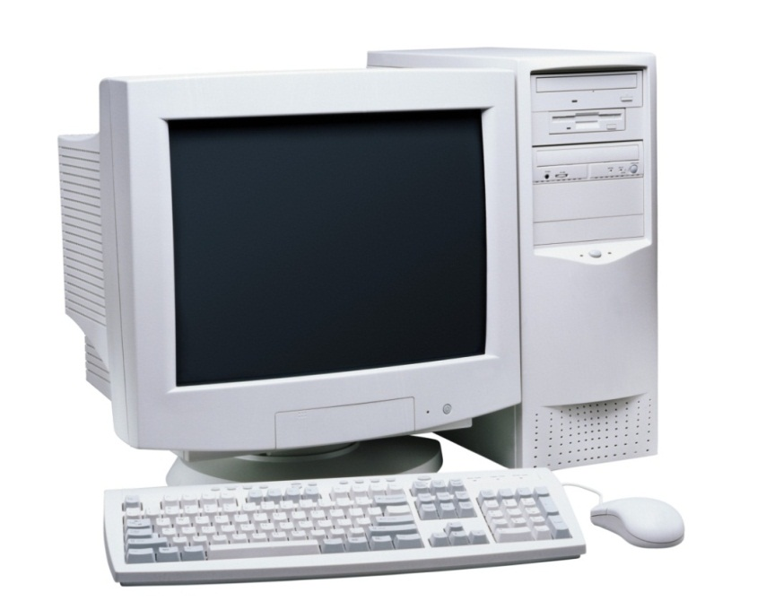
Техника
безопасности и правила поведения в компьютерном классе
"Гигиенические требования к персональным электронно-вычислительным машинам и организации работы. СанПиН 2.2.2/2.4.1340-03", Постановление МЗ РФ 03.06.2003 №118
ПК очень опасен !?.....

Slide 2
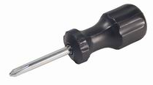
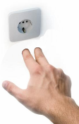


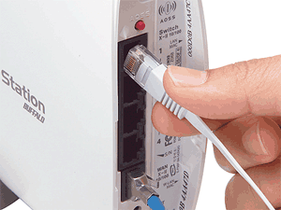
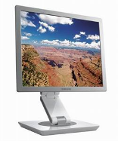
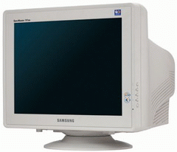







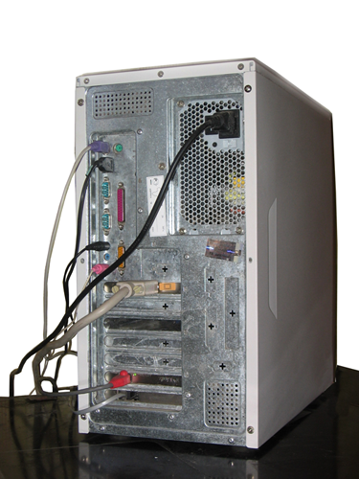
Опасности в компьютерном классе
  электрический ток, 220 вольт
  электромагнитное излучение мониторов
  травмы

Slide 3
Не разрешается:
  входить в кабинет в верхней одежде, грязной обуви, с громоздкими предметами
  бегать, прыгать в кабинете, громко разговаривать, отвлекать других учеников
  загромождать проходы
  включать напряжение сети, отключать и подключать устройства компьютера
  работать с грязными или влажными руками
  на компьютерный стол ставить сумки и портфели, класть продукты питания
  класть что-либо на клавиатуру, нажимать на клавиши с усилием или ударом
  касаться руками экрана монитора
  сдвигать с места монитор или системный блок
  работать на неисправной технике, самостоятельно устранять неисправности
  работать при плохом самочувствии
  Заряжать телефон через USB-порт компьютера

Slide 4
Нельзя без разрешения учителя:
  включать и выключать компьютер, монитор
  изменять настройки компьютера
  работать на компьютере учителя, брать со стола учителя дискеты, бумаги, …
  просматривать и изменять содержимое чужой папки, записывать свои файлы в чужую папку
  создавать скрытые файлы и папки
  устанавливать и запускать посторонние программы (в т.ч. игры)
  изменять настройки компьютера (CMOS) и операционной системы Windows

Slide 5
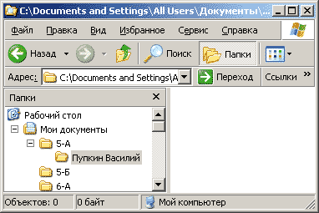
Правила коллективной работы
каждый создает свою папку внутри папки своей группы и подгруппы:
Если случайно Вы удалили чью-то информацию, скажите об этом преподавателю!

Slide 6
Общие правила:
  можно использовать дискеты, диски для переноса своих учебных файлов
  дискеты и диски должны быть проверены антивирусными средствами
Время непрерывной работы:
  10-11 классы 50 минут (30 + 20)
Общее время работы (в день):
  6-11 классы 90 минут

Slide 7
Правила использования сети Интернет
Запрещается:
  посещать сайты, посвященные эротике, терроризму и т.п.
  посещать игровые сайты
  использовать компьютер для противоправных действий, массовых рассылок нежелательной корреспонденции рекламного и иного характера (спам).
  без разрешения преподавателя устанавливать через Интернет любые программы, активные элементы (ActiveX), дополнительные модули (plugin)

Slide 8
По окончании работы
привести в порядок рабочее место
  закрыть окна всех программ
  сохранить свои документы
  удалить свои файлы с Рабочего Стола
  задвинуть кресло
сдать преподавателю выданные материалы, дискеты, …
при необходимости выключить компьютер

Slide 9
Аварийные ситуации
При появлении необычного звука, запаха:
  прекратить работу
  сообщить об этом преподавателю
При пожаре или срабатывании звукового сигнала:
  прекратить работу
  под руководством преподавателя покинуть кабинет
  если коридор задымлен, остаться в кабинете, закрыть тряпками щели в дверях, в окне установить красный флаг, одеть маски на лицо.
При поражении электрическим током:
  немедленно отключить напряжение питания
  оказать первую помощь пострадавшему
  доставить его в медпункт

Slide 10
Немного о здоровье
30 мая 2003 года Главным государственным санитарным врачом Российской Федерации утверждены "Гигиенические требования к персональным электронно-вычислительным машинам и организации работы. СанПиН 2.2.2/2.4.1340-03", которые введены в действие 03.06.2003 Постановлением МЗ РФ №118 и действуют сейчас. В этом документе приводятся правила работы с компьютерной техникой.
Естественное и искусственное освещение,
Заземление,
Ежедневная влажная уборка
Проветривание после каждого часа работы на ПК.
Кабинет
>1,2м
Площадь не менее 4(6) кв.м.

Slide 11
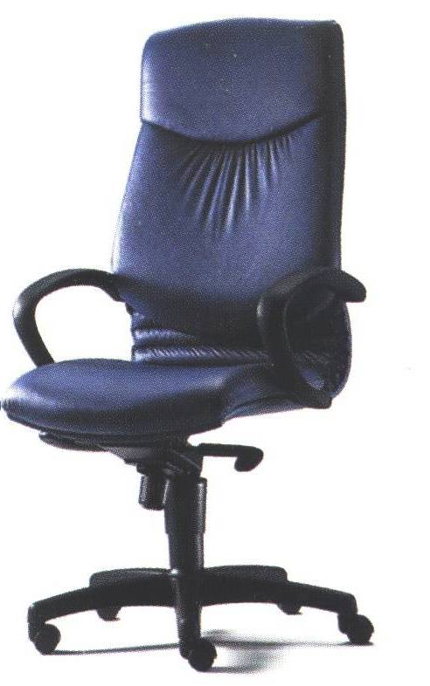
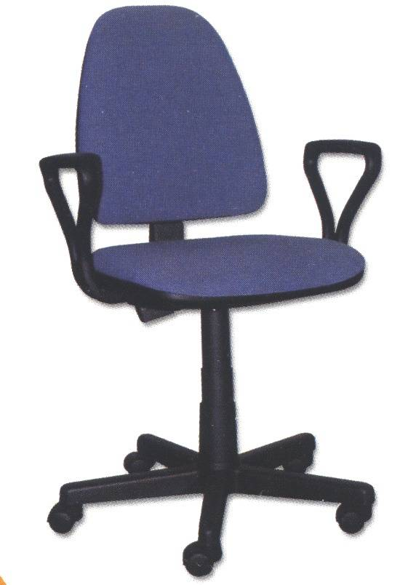
Рабочее место
Экран монитора должен находиться от глаз пользователя на расстоянии 60-70 см,
Линия взора должна быть перпендикулярна центру экрана.
Кресло с подлокотниками,
Поверхность кресла полумягкая, с нескользящим, слабо электризующимся и воздухопроницаемым покрытием.
Сидеть необходимо за столом прямо, соблюдать осанку, не горбиться.
Для ног следует оборудовать подставку с рифленой поверхностью.
Женщины со времени установления беременности переводятся на работы, не связанные с использованием ПК, или для них ограничивается время работы с ПК
(не более 3-х часов за рабочую смену)

Slide 12
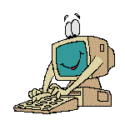
Опасен?
Результат
Картинка на мониторе неуловимо дергается, цвет элементов слишком яркий, в компьютерных играх изображение меняется с бешеной скоростью.
Мы надолго застываем перед компьютером в одной позе. Увеличивается нагрузка на позвоночник, мышцы шеи и плеч.
Наши руки заняты однообразной работой: «игрой» на клавиатуре, при которой напрягаются мышцы и сухожилия рук.
Работа, и особенно игры, на компьютере требуют психического напряжения.
Электростатическое поле заставляет пыль и заряженные частицы из воздуха «приземляться» на наши лица и руки. К тому же плата и корпус монитора, нагревшись, выбрасывают в воздух вредные вещества.
головная боль, головокружение, близорукость, сухость и зуд в глазах
Вялость, утомление, бессонница
головные боли, боли в шее и спине, остеохондроз
боль, онемение, а иногда даже судороги в кистях рук
сухость кожи, аллергия, заболевания органов дыхания

Slide 13
Синдром компьютерного стресса
Заболевания
Сонливость, утомляемость, непреходящая усталость (даже после отдыха); головные боли после работы
Заболевания глаз: быстрая утомляемость, чувство острой боли, жжение, зуд, слезливость; частое моргание, ощущение натертости
Нарушение визуального восприятия: "пелена перед глазами"; изображение на экране плохо фокусируется зрительной системой; неясность зрения усиливается в течение дня;
Ухудшение сосредоточенности и работоспособности : сосредоточенность достигается с трудом; раздражительность во время и после работы; потеря рабочей точки на экране, пропуски строк, слов, ввод повторных строк; ошибки при заполнении колонок ("непопадание"), перестановка слов или цифр местами
Синдром видеоигровой эпилепсии
Заболевание проявляется головными болями, длительными спазмами мускулатуры лица, нарушением зрения.
Синдром способствует формированию у ребенка подозрительность, мнительность, враждебность, агрессивное отношение к близким, импульсивность, вспыльчивость.

Slide 14
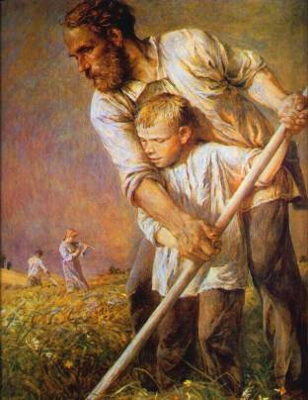
Как не навредить?
Сын спрашивает у отца-программиста:
— А почему солнце встает на востоке, а заходит
на западе?
— Ты проверял?
— Проверял.
— Работает?
— Работает.
— Ну и пусть работает, не
надо ничего менять!!!
Зарядка!
В т.ч. и для глаз!

